Slide 1
Termiz davlat pedagogika instituti tabiiy va aniq fanlar fakulteti “Geografiya va iqtisodiy bilim asoslari” yo’nalishi 3-bosqich 301-guruh talabasi Jo’rayev Sardorning “O’lkashunoslik “ fanidan tayyorlagan taqdimoti

Slide 2
Hayvonot dunyosini o’rganish.
Reja:
1.Hayvonot dunyosining shakllanishi va tarqalishiga ta’sir etuvchi omillar
2. Hayvonlarning turlari va biologik xilma-xilligi
3. Hayvonot dunyosini muhofaza qilish va ulardan oqilona foydalanish

Slide 3
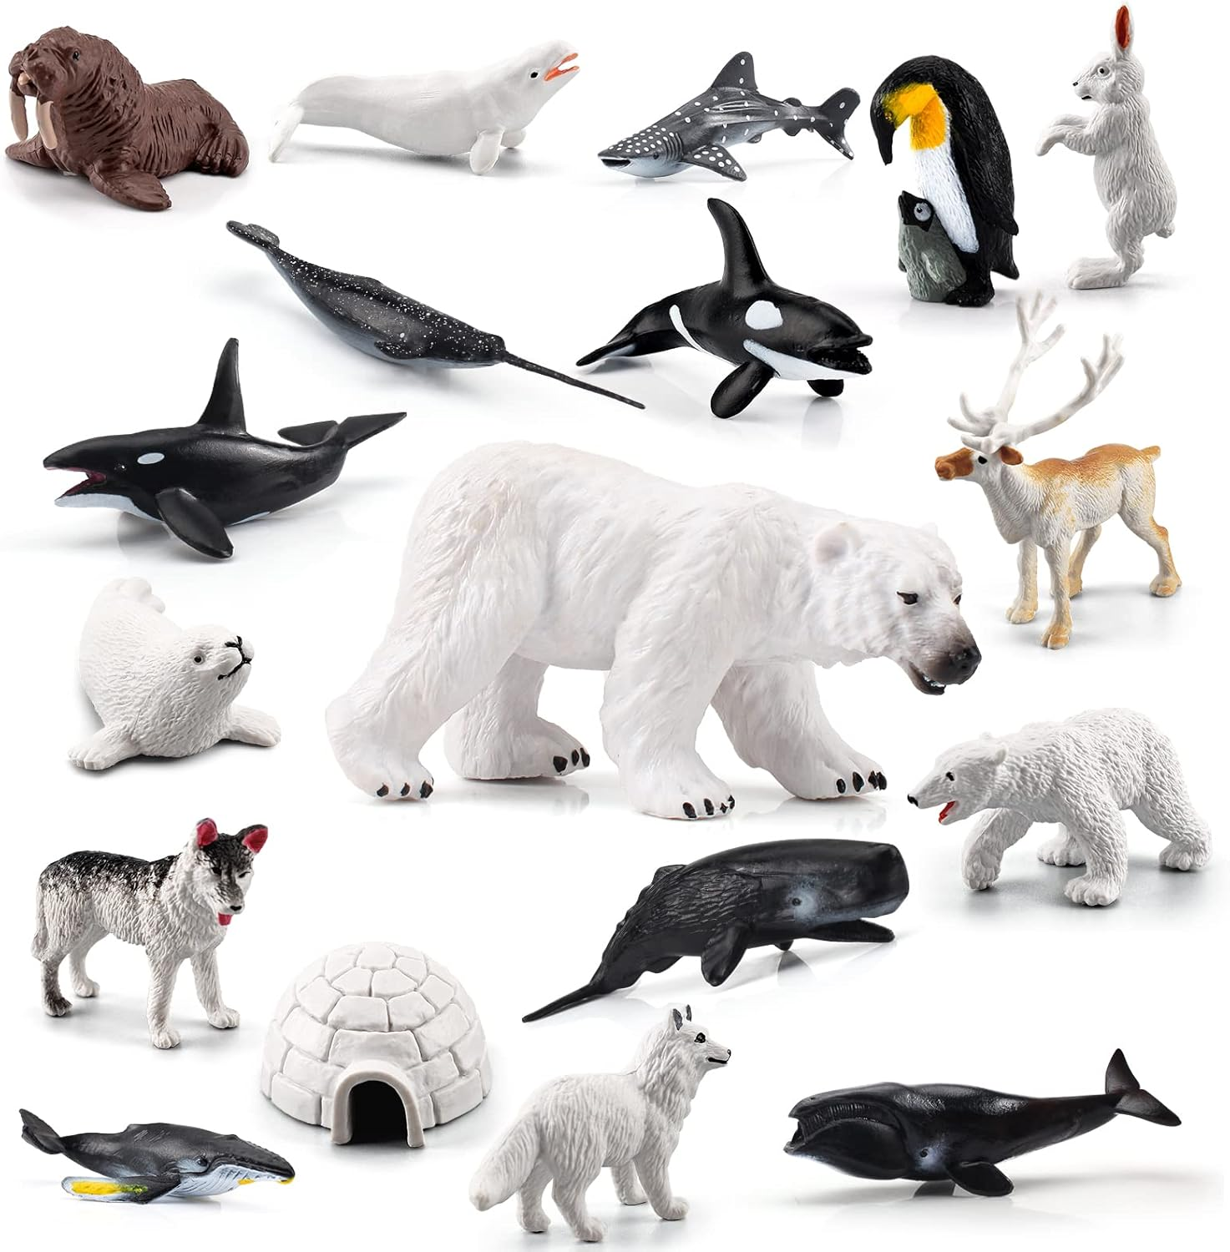
Hayvonot dunyosining shakllanishi va tarqalishiga ta’sir etuvchi omillar.
Hayvonlarning qayerda va qanday yashashi — bu hududning tabiiy sharoitlari, ozuqa manbai, iqlimi va ekotizim tuzilishiga bog‘liq. Har bir hayvon turi o‘ziga xos sharoitda yashashga moslashgan bo‘ladi. Shu sababli hayvonlarning geografik tarqalishi ham bir-biridan farq qiladi.
Iqlim omillari
Iqlim — hayvonot dunyosining eng asosiy shakllantiruvchisi.
Issiq hududlarda
Sher, yo‘lbars, fillar, maymunlar
Ko‘p o‘rmonlar bo‘lgani uchun ularga boy yashash muhiti mavjud
Mo‘tadil hududlarda
Bug‘u, tulki, bo‘ri, samurlar
Qishda sovuq, yozda iliq bo‘lgani uchun hayvonlar fasliy moslashuvga ega
Sovuq hududlarda
Oq ayiqlar, pingvinlar, muhrlar
Qalin tuk, yog‘ qatlami, sovuqqa moslashgan tana tuzilishi bor
Iqlim hayvonlarga qanday ta’sir qiladi?
Harorat ularning tanasidagi issiqlik almashinuviga ta’sir qiladi
Yog‘ingarchilik ozuqa manbaini belgilaydi
Quruqlik va namlik darajasi yashash muhitini o‘zgartiradi

Slide 4
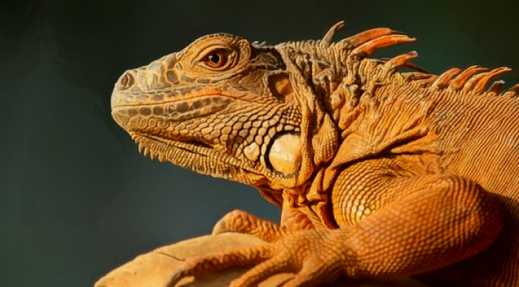
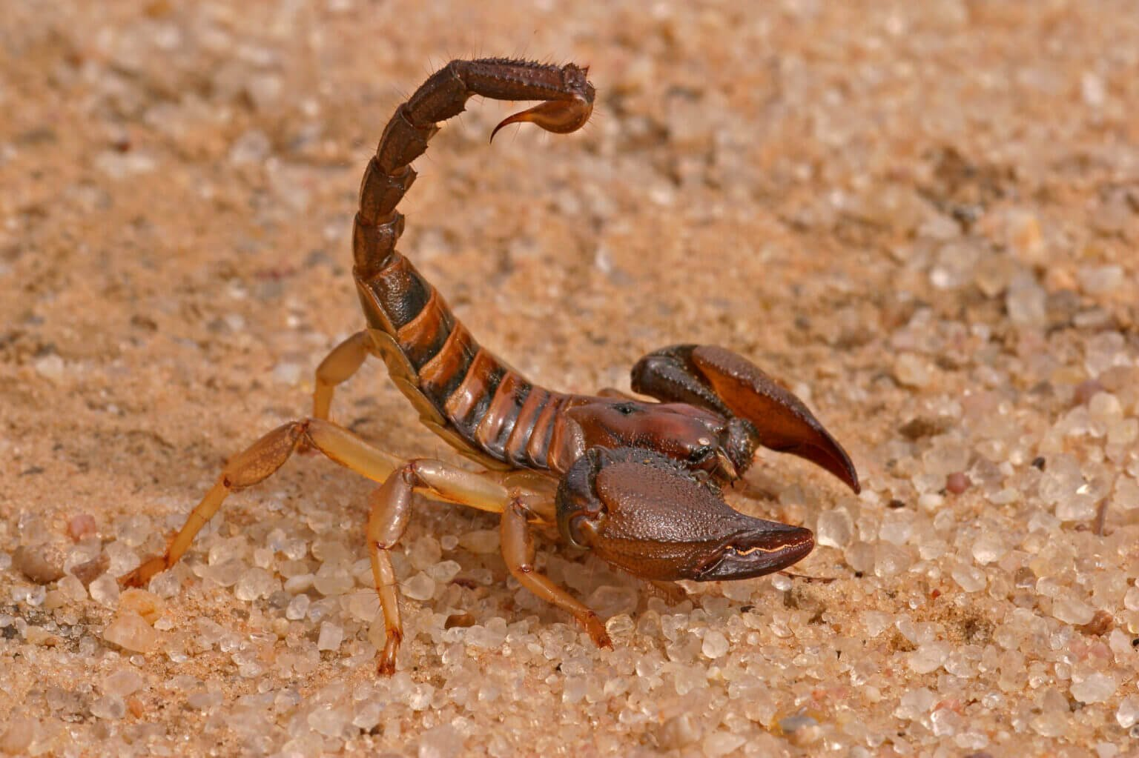
O‘simlik qoplami va ozuqa zanjiri.
O‘simliklar hayvonlarning asosiy oziq manbai bo‘lib, ular ekotizimdagi hayot zanjirining boshlanishidir.
O‘simlik ko‘p bo‘lgan joylarda:
O‘txo‘r hayvonlar (bug‘u, kiyik, o‘rdak, quyon)
O‘txo‘rlar ko‘p bo‘lsa, yirtqichlar ham ko‘payadi (bo‘ri, yo‘lbars, tulki)
O‘simlik kam joylarda (cho‘l):
Chayon, kaltakesak, tuya, yumronqoziq
Hayvonlar suvni tejovchi tarzda moslashadi
O‘simliklar qanchalik ko‘p bo‘lsa, hayvonlar turi ham shunchalik ko‘p bo‘ladi.

Slide 5
3. Suv manbalari ta’siri
Suv — hayvonlar hayoti uchun eng zarur omildir.
Suvga yaqin joylarda:
Baliqlar, qushlar, suv hasharotlari, qurbaqalar
Qamishzorlarda qoplonish yoki yashirinish imkoniyati ko‘p
Quruq hududlarda:
Suvsizlikka chidamli hayvonlar (tuya, kaltakesak, yantoqdosh hayvonlar)
Ular kechqurun faol bo‘lib, kunduz issiqda yashirinadi
4. Relef (yer yuzining tuzilishi) ta’siri
Yer yuzasining balandligi va tuzilishi hayvonlar tarqalishiga katta ta’sir ko‘rsatadi.
Tog‘larda:
Yo‘rg‘a echki, tog‘ qo‘yi, qushlarning noyob turlari
Ular tik qoyalarda yurishga moslashgan
Pasttekisliklarda:
Sherlar, tulkilar, quyonlar, qushlarning turlari
Oziqa boy, yovvoyi o‘rmon va dashtlar mavjud
Ko‘llar va botqoqliklarda:
Baliqlar, suv qushlari, chig‘anoqlar, qurbaqalar

Slide 6
Hayvonot dunyosini chuqur o‘rganishda ularni ekologik guruhlarga bo‘lish juda muhim. Chunki har bir hayvon o‘ziga xos sharoitda yashaydi, ma’lum ekologik talabga ega va aynan shu talablar uning organlari, xatti-harakati, moslashuvchanligini belgilaydi. Quyida shu reja bo‘yicha batafsil tushuntirma beraman:
Hayvonlar asosan 4 ta muhitda yashaydi:
a) Quruqlik hayvonlari (terrestrial)
Tuproqda, o‘rmonlarda, dashtlarda, cho‘llarda yashaydi.
Namlik kam, harorat keskin o‘zgaradi.
Misollar: quyon, bo‘ri, jayra, kaltakesak, ilonlar.
b) Suv hayvonlari (aquatic)
Daryolar, ko‘llar, dengizlar va okeanlarda yashaydi.
Suv ularga sovuqni saqlash, harakatlanish va ov qilish imkonini beradi.
Misollar: baliqlar, kitlar, dengiz yulduzi, meduza.
c) Havo muhitida yashovchilar (aviafauna)
Bular odatda parvoz qila oladi yoki havoda vaqtining ko‘pini o‘tkazadi.
Moslashuvi: yengil skelet, patlar, kuchli qanot mushaklari.
Misollar: qaldirg‘och, burgut, kabutar.
d) Tuproq ichida yashovchilar (edafik)
Tuproq ostida tunaydigani yoki doimiy yashaydigan hayvonlar.
Ko‘rish zaif yoki yo‘q, ammo teginish va hid sezish kuchli bo‘ladi.
Misollar: yerqurtlari, ko‘rshapalakning yerosti turlari, qo‘ng‘iz lichinkalari.

Slide 7
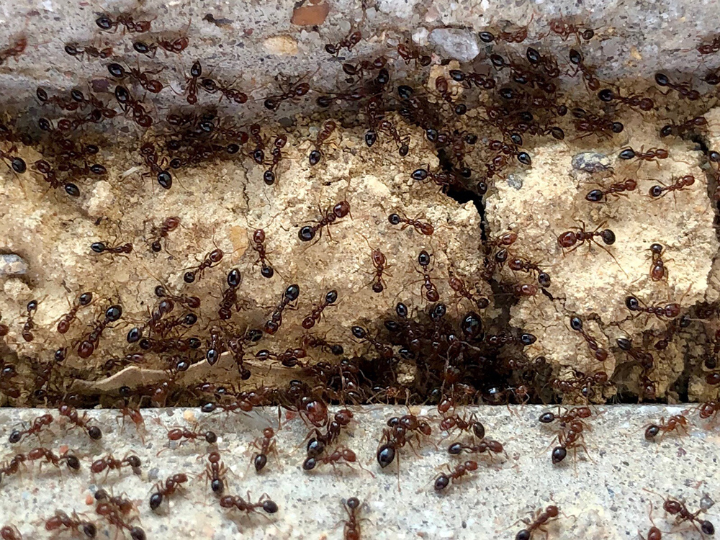
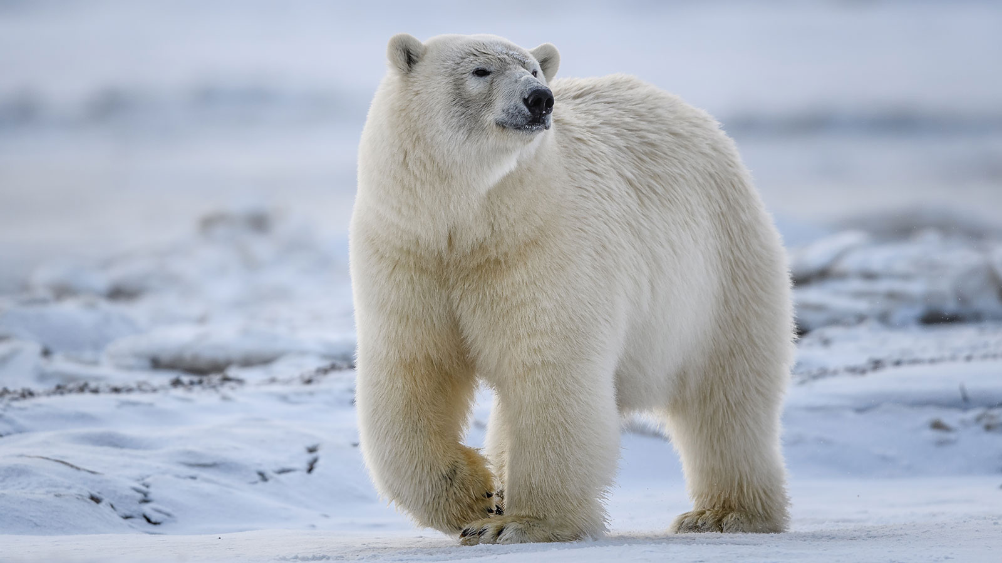
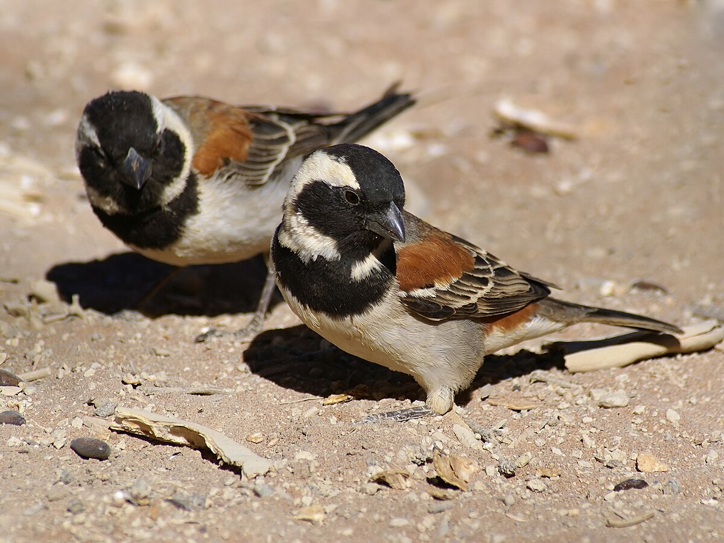
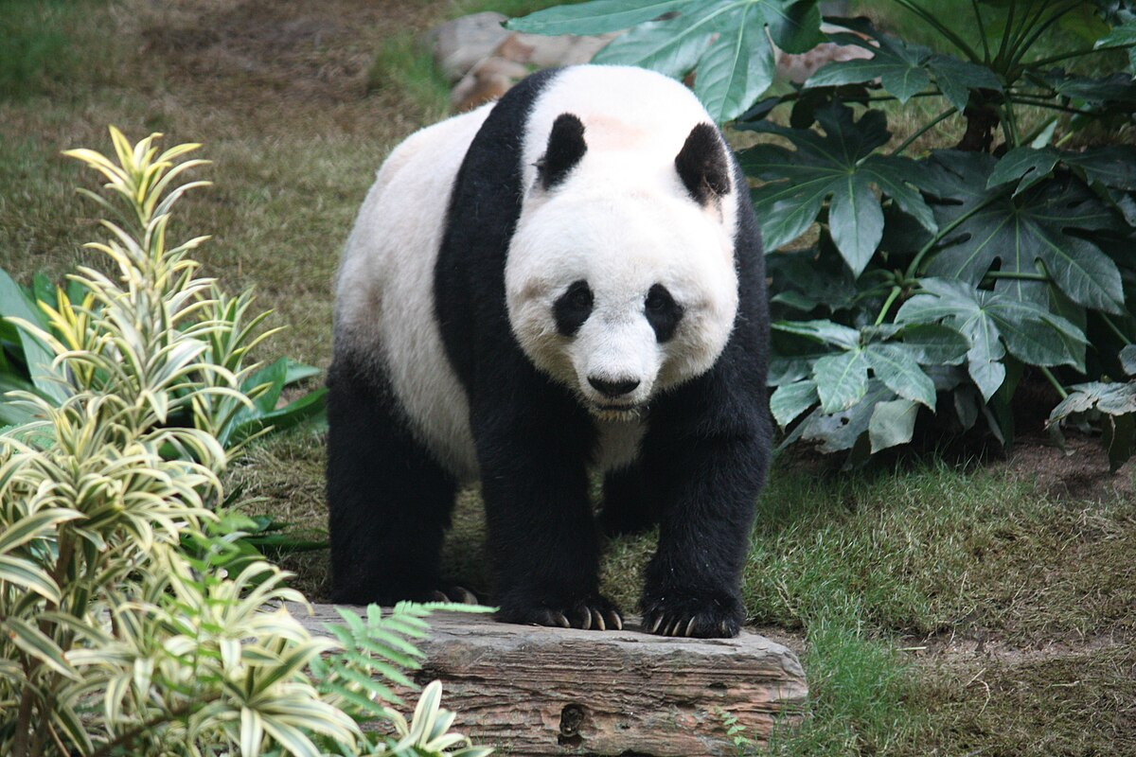
Ekologik guruhlar bo‘yicha tasnif
a) Evriterm va stenoterm hayvonlar
Evritermlar — turli haroratga chidamli (masalan, chumolilar, karamushaklar).
Stenotermlar — faqat muayyan haroratda yashaydi (masalan, qutb ayig‘i, tropik baliqlar).
b) Evritop va stenotop hayvonlar
Evritoplar — har xil sharoitda yashay oladi (masalan, kalamushlar, chumchuqlar).
Stenotoplar — faqat maxsus muhitda yashaydi (masalan, marjonlar, panda).
c) O‘txo‘r, go‘shtxo‘r va hammaxo‘r (trofik guruhlar)
O‘txo‘rlar (herbivor) — kiyik, qo‘y, sigir.
Go‘shtxo‘rlar (karnivor) — bo‘ri, sher, tulki.
Hammaxo‘rlar (omnivor) — ayiq, odam, tovuq.
d) Kunduzi va tunda faol hayvonlar
Diurnal — kunduzi faol (burgut, tuyaqush, jayron).
Nocturnal — tunda faol (boyo‘g‘li, qo‘ng‘izlarning ko‘p turlari, quyon).

Slide 8
Hayvonlar Yer yuzida tasodifiy tarqalmagan — ularning tarqalishi iqlim, o‘simlik qoplami, tuproq, relef, suv resurslari, harorat va namlik miqdoriga bog‘liq. Shu asosda hayvonot dunyosi biogeografik zonalar bo‘ylab o‘rganiladi.
Hayvonlarning geografik tarqalishiga ta’sir qiluvchi omillar.
a) Iqlim sharoiti
Harorat, yog‘in miqdori, shamol hayvonlarning tarqalishini belgilaydi.
Masalan, qutb ayig‘i – sovuq iqlim, tuya – quruq cho‘l iqlimi mahsuli.
b) O‘simlik qoplami
Oziqa manbai hayvonning qayerda yashashini hal qiladi.
Savanna → o‘txo‘rlar ko‘p (gazel, zebra).
O‘rmon → daraxtlarda yashovchi qushlar va maymunlar.
c) Suv mavjudligi
Suv taqchilligi bo‘lgan joylarda faqat moslashgan hayvonlar yashaydi (gazanda, kaltakesaklar).
Daryo va ko‘l havzalari — qushlar va suv hayvonlarining asosiy maskani.
d) Relyef (tog‘, vodiy, tekislik)
Tog‘larda: arhar, tog‘ echkisi, burgut.
Tekisliklarda: bo‘ri, tulki, jayron.
Botqoqliklarda: turna, qorlama, qunduz.

Slide 9
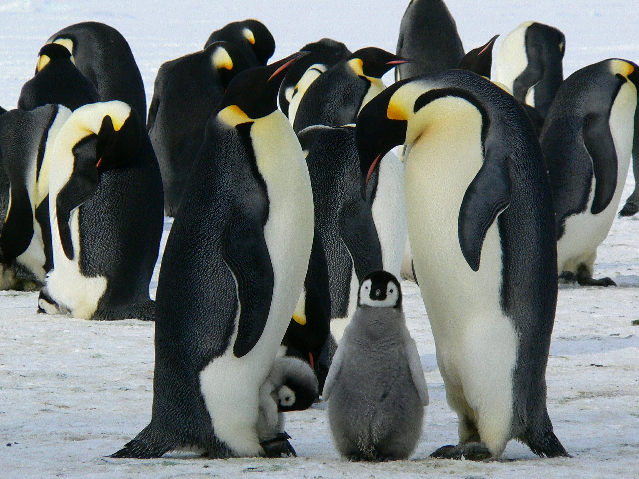
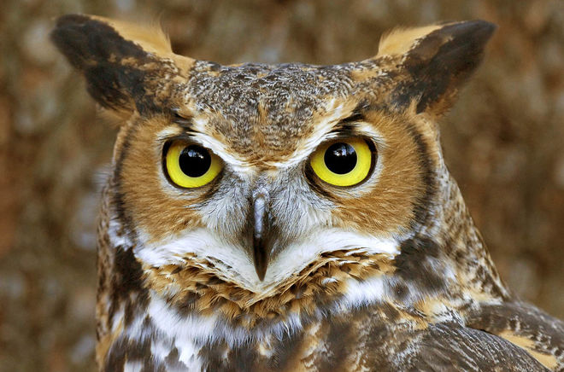
Dunyoning asosiy biogeografik zonalari va ularning hayvonlari.
a) Arktika va Antarktika zonasi
Qutb ayig‘i (faqat Arktikada), pingvin (faqat Antarktikada), tyulen, morj.
Sovuq, qalin yog‘ qatlami va issiqlikni saqlash uchun moslashuvlar mavjud.
b) Tayga (ignabargli o‘rmonlar)
Ayik, bo‘ri, bug‘u, saksovul qushi.
Qalin o‘rmon: yashirinish va ov qilish imkoniyati katta.
c) Mo‘tadil kenglik o‘rmonlari
Qoplon, tulki, kiyik, sincap, boyo‘g‘li.
Yil fasllari aniq bo‘lgani uchun hayvonlar migratsiya va uyquga ketishga moslashgan.

Slide 10
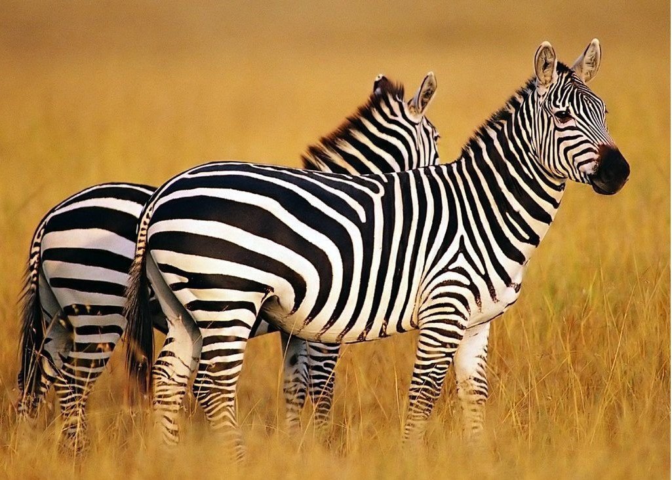
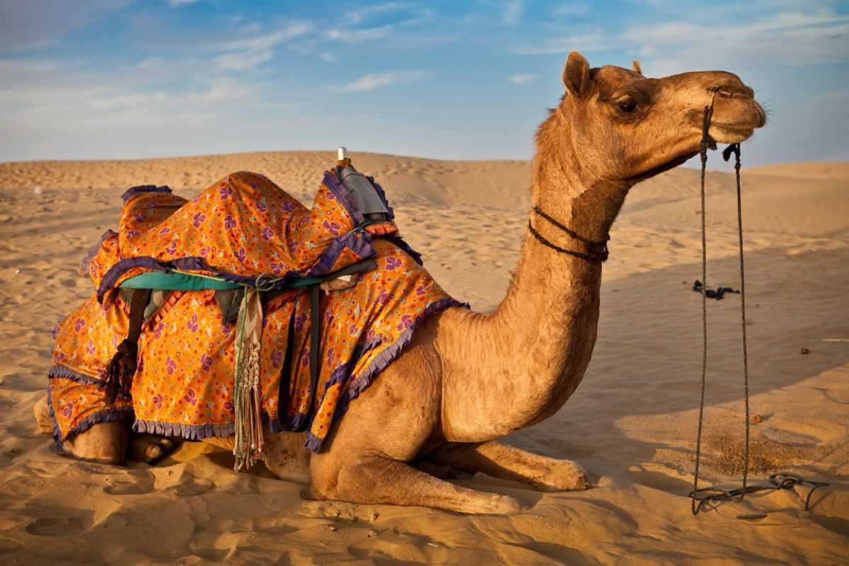
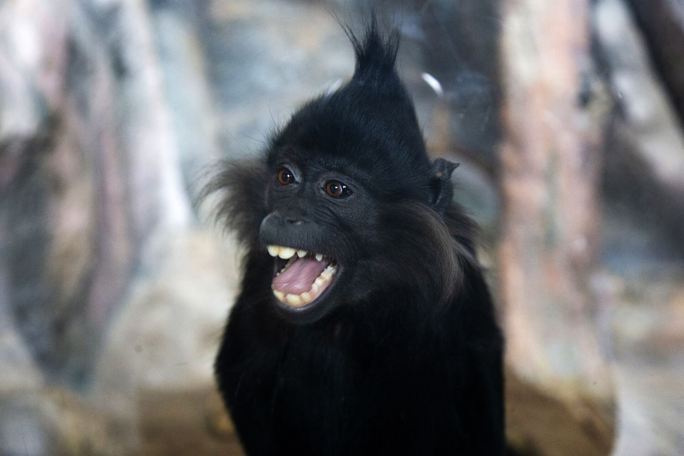
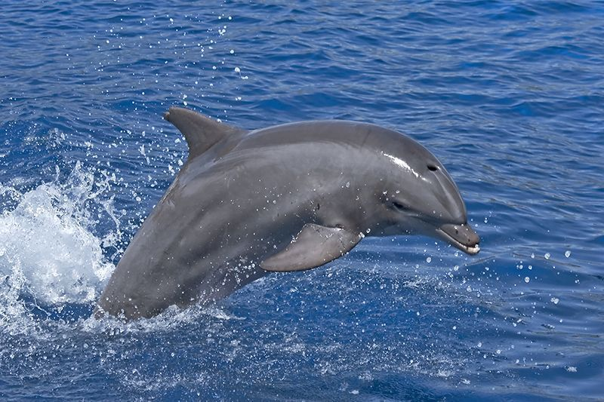
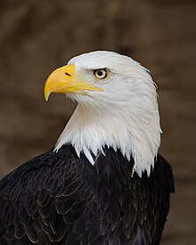
d) Savanna (tropik o‘tloqlar)
Sher, fil, jirafa, zebra, gazel.
Eng boy hayvonot hududlaridan biri.
e) Tropik o‘rmonlar
Maymunlar, anakonda, papuqaylar, hasharotlarning cheksiz turlari.
Issiq, nam va o‘simliklar juda zich.
f) Cho‘llar
Tuya, kaltakesak, chayon, ilon.
Suvni tejash, tunda faoliyat, qalin teri — asosiy moslashuv.
g) Tog‘ zonalari
Qor barsi, arhar, burgut, tog‘ echkisi.
Past bosim, sovuq va tik jarliklarga moslashgan.
h) Dengiz va okean zonasi
Kitlar, delfin, akulalar, marjonlar, meduza.
Qalin yog‘ qatlami, suzish uchun maxsus tana tuzilishi.

Slide 11
Hayvonlarning migratsiyasi (ko‘chishi).
Hayvonlarning hududiy tarqalishini o‘rganishda migratsiya ham muhim:
a) Mavsumiy migratsiya
Qushlarning issiq mamlakatlarga uchishi.
Baliqlarning suv oqimlariga qarab yuqoriga yoki pastga ko‘chishi.
b) Oziqa migratsiyasi
Sherlar, bizonlar, kiyiklar o‘tloqlar bo‘ylab oziqa izlab ko‘chadi.
c) Ko‘payish migratsiyasi
Dengiz toshbaqalari har yili bir xil sohilga tuxlashga qaytadi.

Slide 12
E'tiboringiz uchun raxmat!

